Slide 1
LLM As a Judge
项目汇报
许哲 孙翰文 刘文睿

Slide 2
选做部分概述
在选做中，本项目使用了Deepseek-v2 (236B+8.1万亿Token) API进行数据集的跑分，完成了：
不同Prompt方法的尝试
数据集分析及基于数据集的Prompt调整
基于LLM as judge固有问题的调整

Slide 3
Deepseek-v2 基础跑分
首先，使用Deepseek-v2 API在Pandalm、AutoJ与LLMBar数据集上进行了跑分
使用基础Prompt：For the problem, there are two answers, [1] and [2]. You need to choose the better one based on the instruction and the input. Please show your anwser with a pair of brackets directly in the response, like [0], [1] or [2]. If you think [1] is better than [2], return [1]. If you think [2] is better than [1], return [2]. If you think they are similar, return [0]. You don't need to give other addtional response.
 | Accuracy | F1 Score
Pandalm | 73.07 | 63.56
AutoJ | 22.06 | 24.71
LLMBar | 89.00 | 59.12

Slide 4
模型固有bias探究：是否偏向于选择第一个？
处理数据集，将问答的1和2进行翻转后输入，得到reverse数据集，使用同样的Prompt，再次进行跑分，Reverse数据集的Accuracy并未与正向数据集产生显著差异。同时，右侧展示了Pandalm与Pandalm reverse的混淆矩阵结果，LLM的预测比例贴合People结果，说明模型并不偏向选择答案1
 | Accuracy | F1 Score
Pandalm | 73.07 | 63.56
AutoJ | 22.06 | 24.71
LLMBar | 89.00 | 59.12
People\LLM | 0 | 1 | 2
0 | 34 | 41 | 30
1 | 21 | 333 | 68
2 | 27 | 82 | 363
 | Accuracy | F1 Score
Pandalm reverse | 71.27 | 61.49
AutoJ reverse | 22.66 | 24.75
LLMBar reverse | 92.00 | 61.22
People\LLM | 0 | 1 | 2
0 | 35 | 27 | 43
1 | 35 | 372 | 65
2 | 35 | 82 | 305

Slide 5
Prompt的影响
由于AutoJ数据集数据量大，评判结果显著差于其他数据集，在Prompt测试中使用AutoJ数据集观测Prompt对结果的影响，本项目回答了以下问题：
Prompt能否带来显著的性能提升？不能，模型本身的能力起决定性作用
添加场景信息（Scenario, For the problem in a specific scenario…）？无提升
扮演合适的角色（Teacher）？无提升
放弃两个答案相似(0)的选项（twochoice, return [1] or [2]）？无提升
指定领域信息（goodat, you are good at writing, reading and math）？无提升
调整结果的temperature（temperature，1.0->0.0）？无提升
添加结果为0的示例(example0，For example, … you need to return [0])？有较少提升
添加结果为1的示例(example1，For example, … you need to return [1])？有较少提升
AutoJ | Accuracy | F1 Score
Baseline | 22.06 | 24.71
Scenario | 21.45 | 23.65
Teacher | 22.14 | 25.23
Twochoice | 21.89 | 24.00
AutoJ | Accuracy | F1 Score
Goodat | 20.88 | 22.10
Temperature | 21.45 | 24.57
Example0 | 24.17 | 26.55
Example1 | 23.84 | 25.82

Slide 6
Prompt中加入例子的提升来源
观察baseline的混淆矩阵，可以作出一个基本假设：模型判断[0]是困难的，判断[1]与[2]的正确率相对较高，因此加入示例告诉模型如何判断[0]应该有助于提升结果。但实际结果却是加入[1]的示例的效果比加入[0]更能让模型知道如何判断[0]。
AutoJ | Accuracy | F1 Score
Baseline | 22.06 | 24.71
Example0 | 24.17 | 26.55
Example1 | 23.84 | 25.82
baseline | 0 | 1 | 2
0 | 24 | 446 | 48
1 | 16 | 170 | 312
2 | 26 | 233 | 112
example0 | 0 | 1 | 2
0 | 67 | 382 | 66
1 | 37 | 129 | 330
2 | 71 | 159 | 137
example1 | 0 | 1 | 2
0 | 109 | 331 | 78
1 | 66 | 73 | 358
2 | 98 | 123 | 148

Slide 7
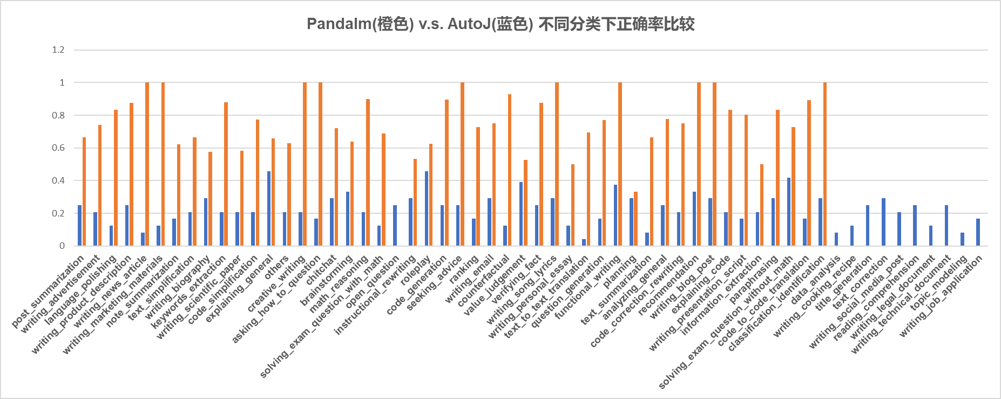
AutoJ数据集的问题
AutoJ测试结果相较于其他两个数据集显著的低，这主要归结于两方面：
AutoJ数据集的难度更高。对比Pandalm，对pandalm问题进行分类（LLM完成），AutoJ每类任务的准确度均显著低于Pandalm
AutoJ的打标签方式：单人评测，本身评测结果就不一定准确；而Pandalm使用三人评测选最优，且对有分歧的结果进行了剔除

Slide 8
选做部分总结
模型判断的能力依赖于模型本身，部分Prompt只能带来微小的提升，且这种提升的效果是不可预测的
模型判断两个结果相似的难度高于判断某一结果好的难度，在Prompt中加入Example能够帮助模型更好的判断结果相似
AutoJ数据集的难度显著高于其他数据集，但打标签方法较弱

